Slide 1
突突突团队 东华树洞
01
02
03
04
产品全称
产品概述
主要功能
产品价值

Slide 2
东华树洞
01 产品名称

Slide 3
02 产品概述
树洞可以隐藏一些东西，也比喻隐藏、秘密。现代树洞一词也多了一层更深的含义。即指袒露心声的地方。
其说法最早源于童话故事《皇帝长了驴耳朵》，说一个国王长了一对驴耳朵，每个给他理发的人时候都会忍不住告诉别人，从而被砍头。有一个理发匠把这个秘密藏得好辛苦，终于在快憋不住时。就在山上对着一个大树洞说出了这个秘密。结果从此这树上的叶子只要放在嘴边一吹，就会发出“国王有驴耳朵”的声音。
秘密烦心的事情需要倾诉，这些都是人内心灰暗的角落。让每个人都可以“自由呼吸”是树洞的理念。
心理医生认为，倾诉有利于身心健康，这就是树洞的由来。

Slide 4
03 主要功能
01
注册，可选随机注册，保证匿名。
02
发布匿名信息（下简称“纸条”），树洞消息块状排布，从上而下时间倒序，正常7天删除。
消息页面，可以查看别的用户在作者“纸条”下回复的内容。
04
03
“纸条”可以赞，可以踩，可以举报，* 后台会根据各种评价的比例确认是否热门引起注意或违规直接删除。
类似QQ空间的秘密，但是字数相对没有限制，并有排名和自净化机制。
05
通过易班等半实名注册可成为管理员。管理员获得所有功能，匿名只有部分功能。
06
* 过滤和净化策略。
07
* 功能待完善

Slide 5
04 产品价值
适用对象
各种群体，不论男女老幼皆宜。
产品价值
在树洞，你可以分享生活乐趣，记录心情，吐露秘密，诉说心事，以及得到回应。 让每个人都可以倾诉，让每种倾诉都有人倾听。

Slide 6
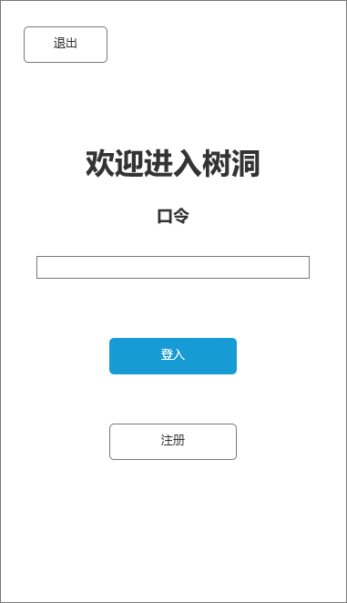
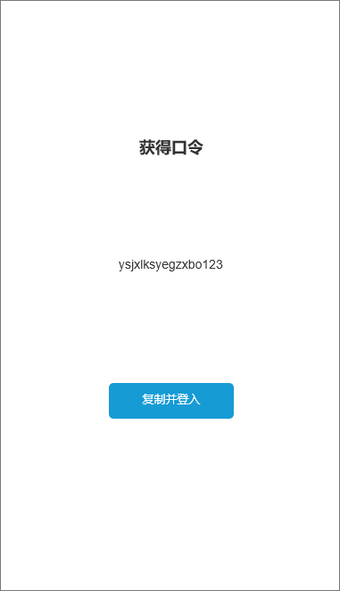
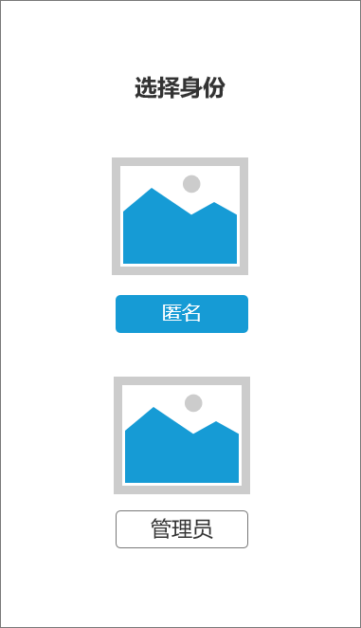
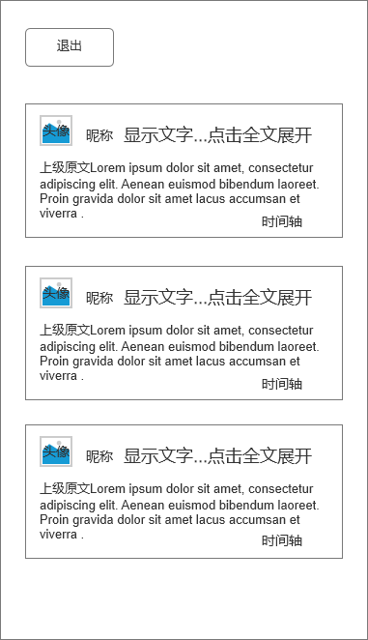
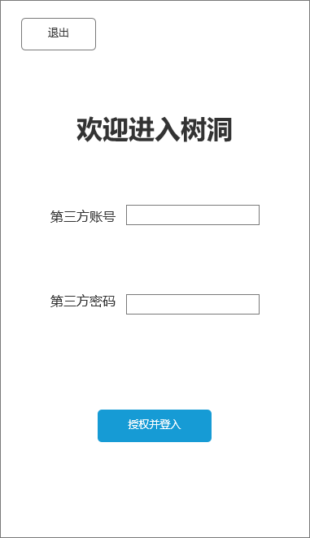
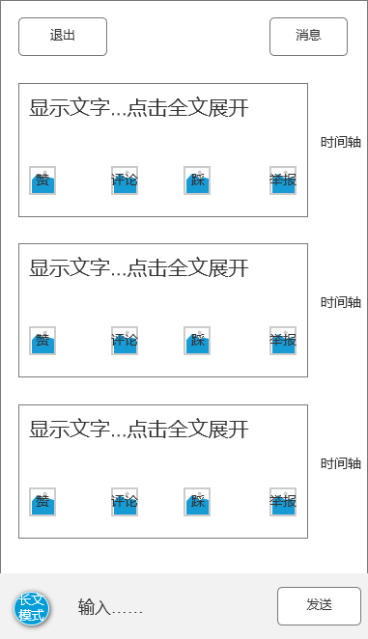
原形流程图

Slide 7
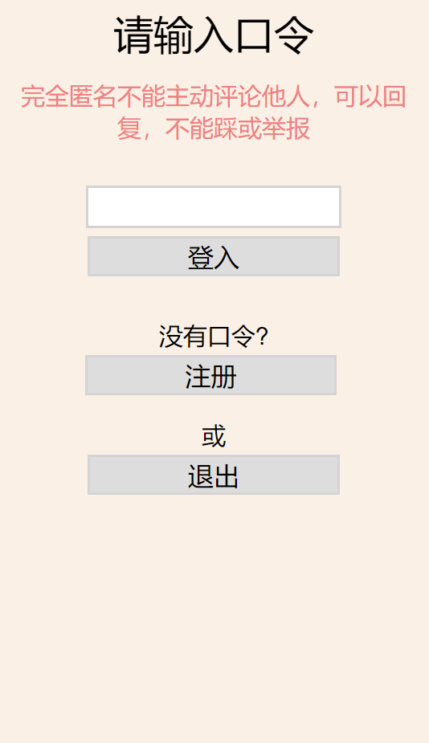
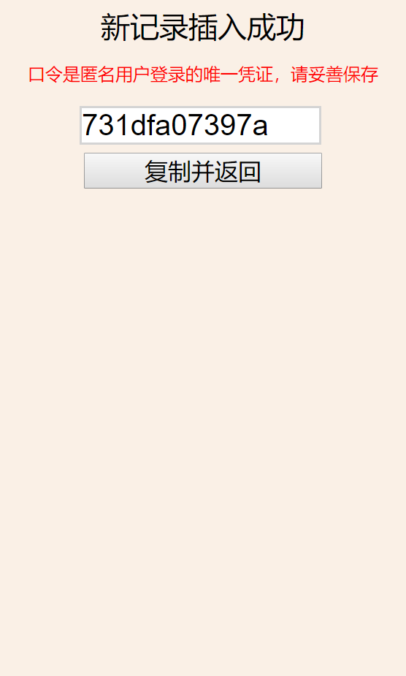
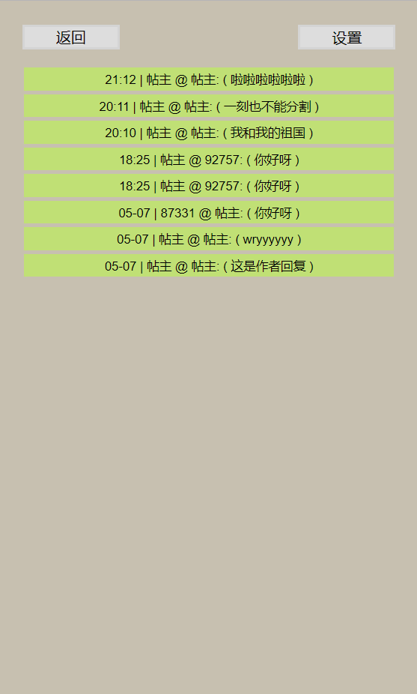
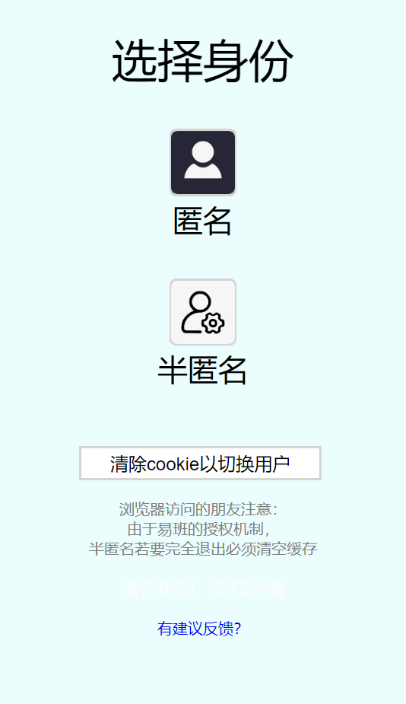
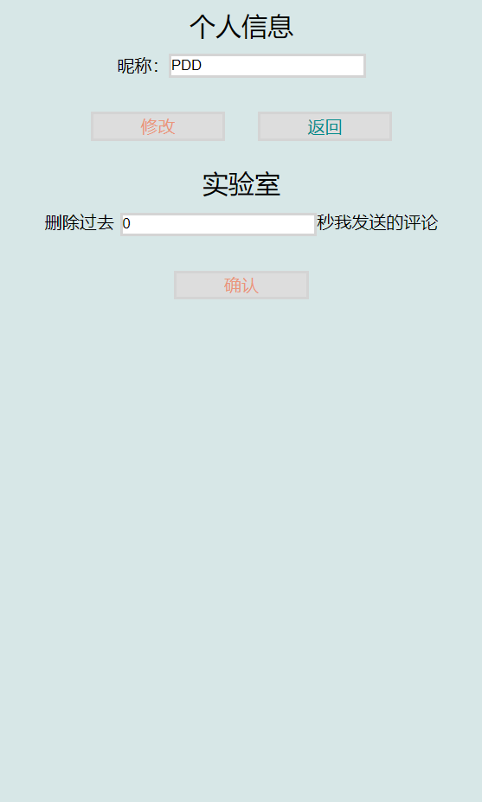
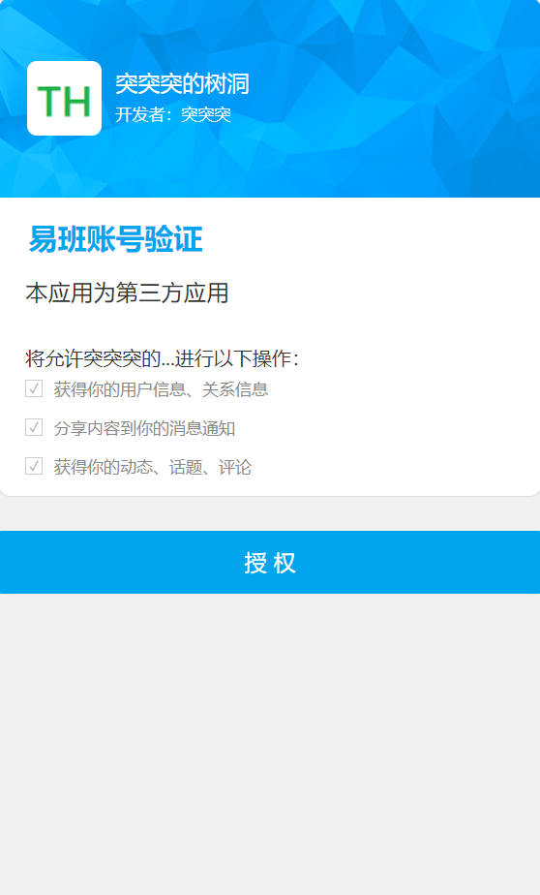
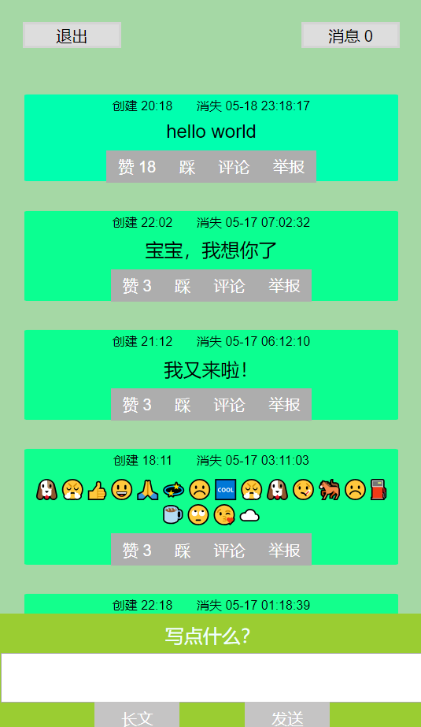
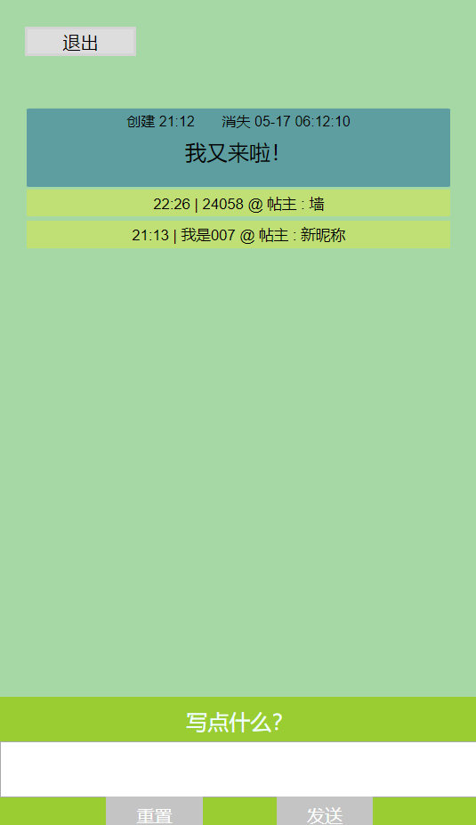
作品流程图
V0.64beta

Slide 8
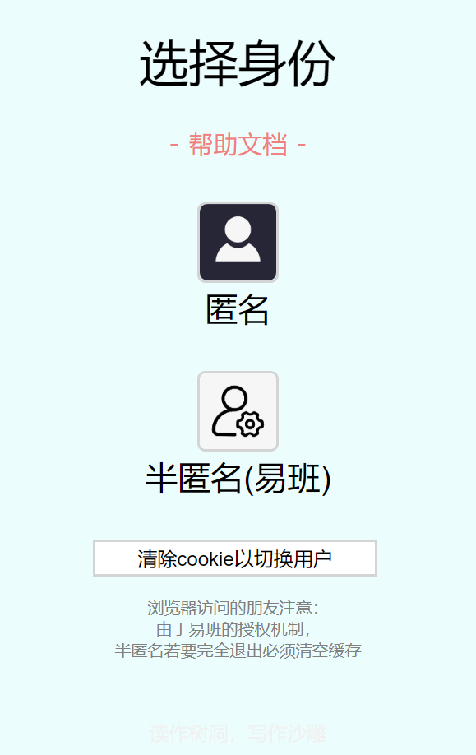
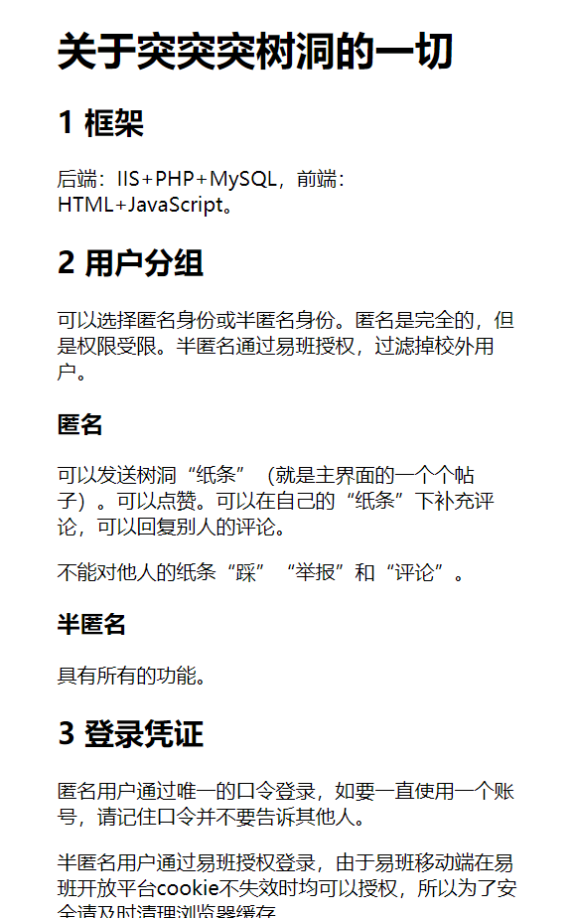
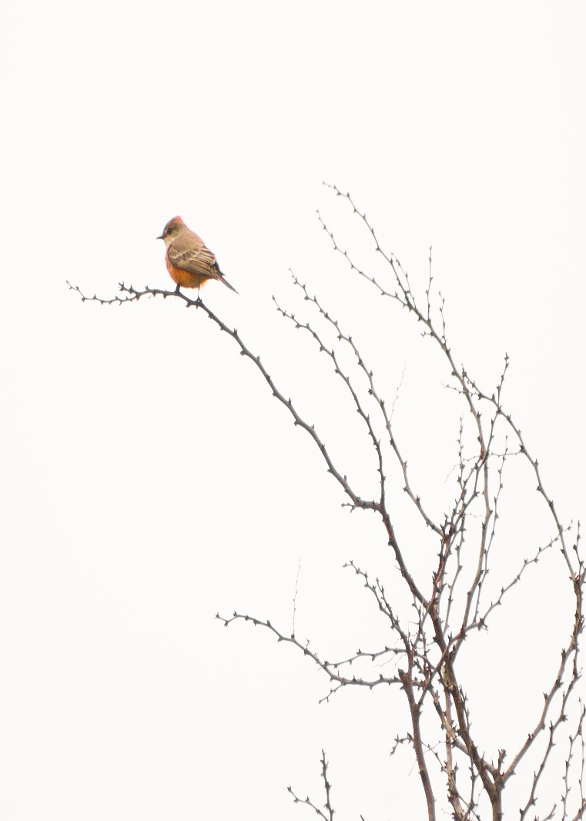
附录:关于用户手册
帮助文档
V0.66新
详情点击
http://101.132.192.60/dhsd/helpme.html

Slide 9

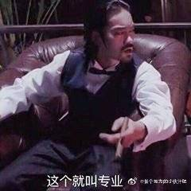
附录:关于用户手册
highlights:
登录凭证
匿名用户通过唯一的口令登录，如要一直使用一个账号，请记住口令并不要告诉其他人。
半匿名用户通过易班授权登录，由于易班移动端在易班开放平台cookie不失效时均可以授权，所以为了安全请及时清理浏览器缓存。
树洞特色
纯手工打造，天然朴素无污染，粗暴美学 : )
“纸条”的颜色从上到下由蓝变绿再变黄。
收到的评论会在消息页面显示，消息按钮会显示未读消息数量。
“纸条”默认存在7天，点赞会使“纸条”更晚消失，踩和举报会提前纸条的消失。
“纸条”以消失时间从大到小排序。
在消息页面的设置中，你可以修改昵称，昵称可以与他人重复。
★实验功能
打开“消息”-“设置”可以看到实验功能。
删除过去一段时间我发送的评论

Slide 10
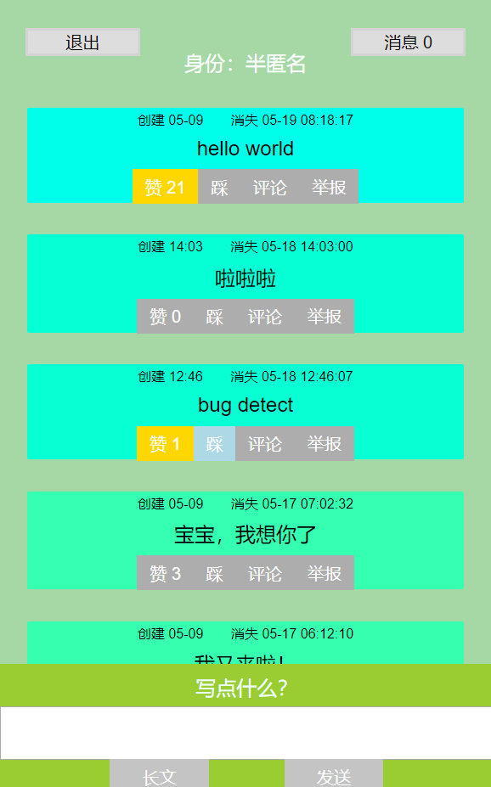

不断致力于更优的用户体验
V0.70（新）版本更新：
身份提示
色彩优化
Bug修复

Slide 11
谢谢观赏~
突突突团队 戴晨阳 林梦

